Slide 1
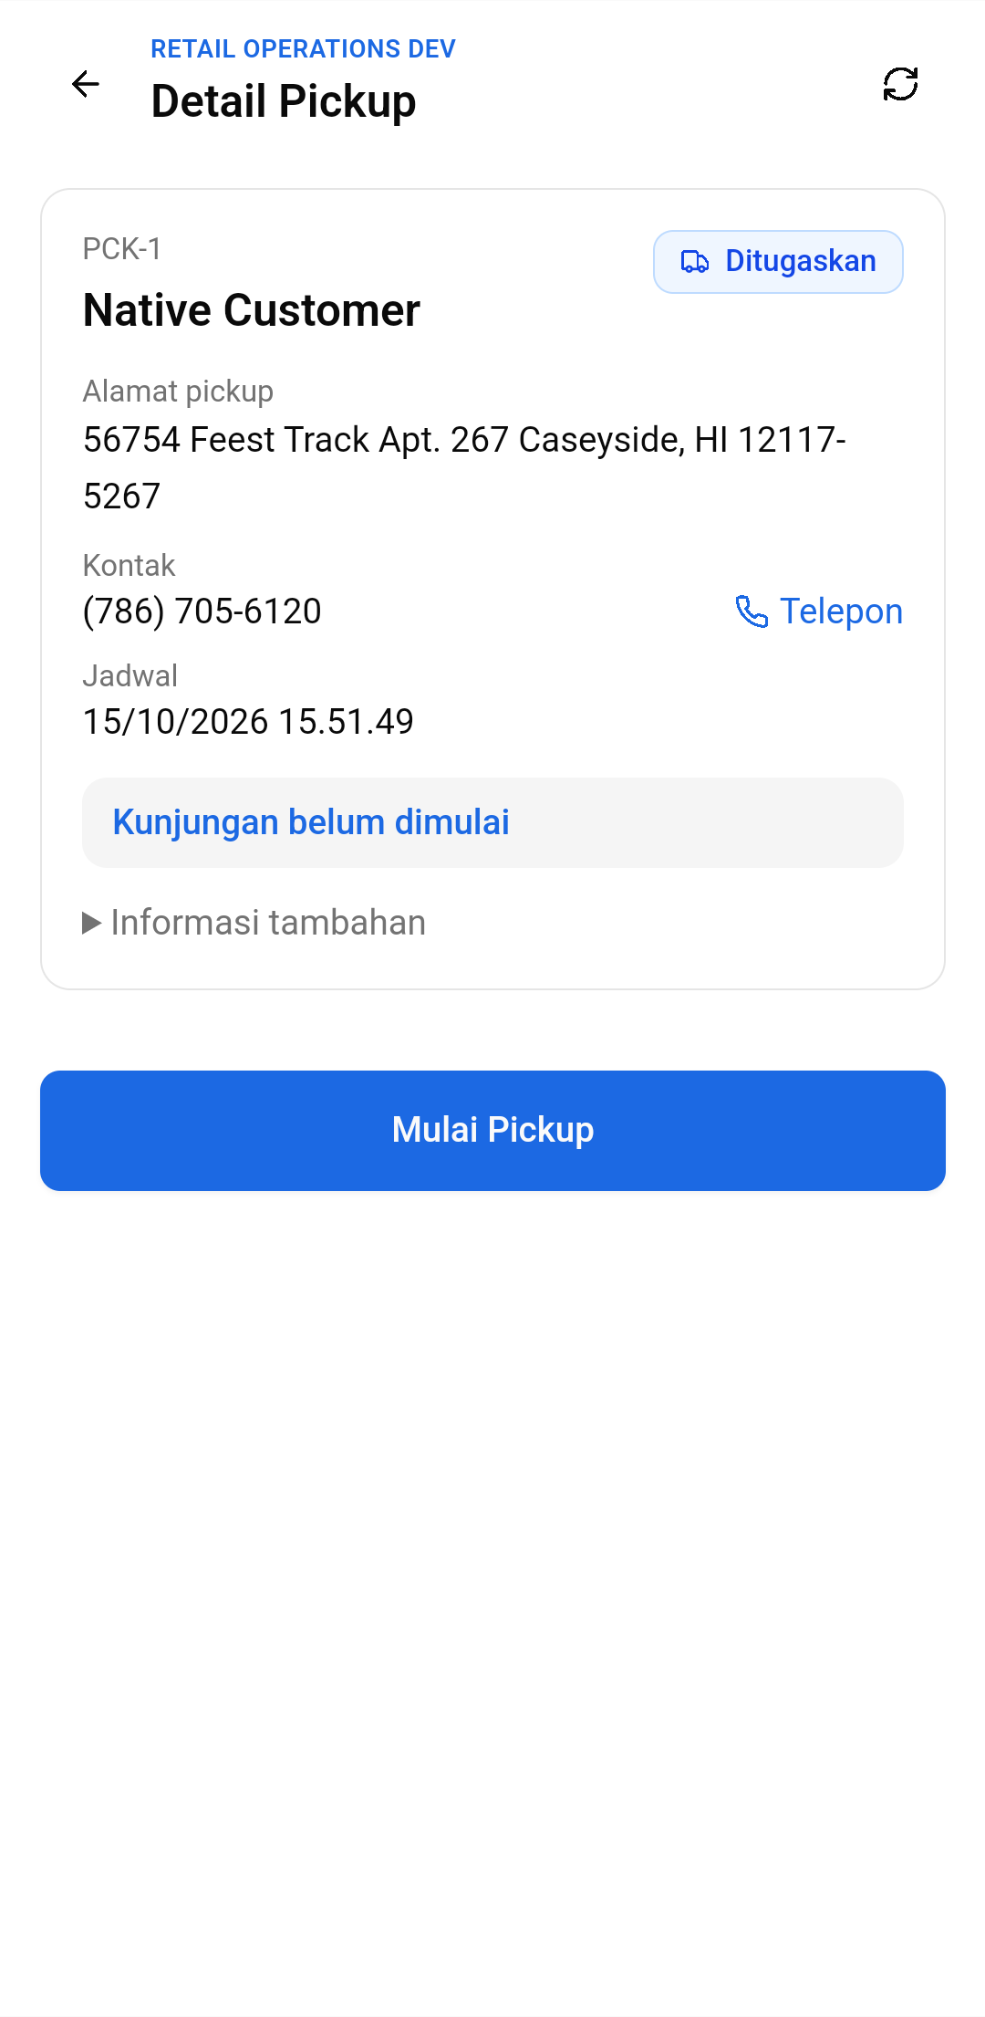
RETAIL OPERATIONS
Retail Operations
Platform
Pickup Management untuk
operasional cabang dan petugas lapangan
Paparan produk internal
15 Oktober 2026
Aplikasi aktual pada emulator; data uji sintetis
Notes:
Memperkenalkan platform operasional retail dengan fokus kemampuan Pickup Management yang telah tersedia. Screenshot berasal dari APK fixture native, bukan UI konsep. Tampilan merupakan snapshot pengujian terdahulu. Platform belum memperoleh persetujuan pilot atau rilis produksi. Tidak memakai logo JNE terpisah karena otorisasi aset merek tidak dapat dipastikan.
Sumber internal (ditinjau 15 Oktober 2026):
- docs/PRD_MOBILE_V1.md §1–2
- docs/mobile/IMPLEMENTATION_PLAN.md §16–23
- storage/mobile-mockup-detail.png

Slide 2
Tantangan operasional yang ingin ditangani
Kebutuhan proses berdasarkan PRD. Besaran masalah belum diukur.
TITIK KOORDINASI
KEBUTUHAN OPERASIONAL
Pembagian tugas
Penanggung jawab dan jadwal yang jelas
Pekerjaan lapangan
Input hasil kunjungan melalui perangkat seluler
Serah terima paket
Perbandingan jumlah dan pencatatan selisih
Penelusuran aktivitas
Riwayat yang menghubungkan tugas, bukti, dan penerimaan
Retail Operations Platform / Internal
02
Notes:
Slide ini merangkum kebutuhan yang melatarbelakangi produk, bukan hasil survei atau pengukuran masalah di cabang. Tidak ada klaim bahwa seluruh cabang memakai proses manual, mengalami tingkat kehilangan tertentu, atau memiliki baseline SLA tertentu.
Sumber internal (ditinjau 15 Oktober 2026):
- docs/PRD_MOBILE_V1.md §1.1–1.3
- docs/prd.md bagian tujuan dan workflow

Slide 3
Visi satu platform operasional retail
Satu sumber data operasional untuk pengguna web dan petugas Android
CS / Admin
Fokus saat ini
Retail Operations
Platform
Pickup
Management
Pickup Staff
Modul retail berikutnya
memakai fondasi data
dan hak akses yang sama.
Retail / Supervisor
Data dan aturan bisnis bersama
Retail Operations Platform / Internal
03
Notes:
Satu backend Laravel melayani web Inertia dan mobile React SPA di Capacitor. Visi pengembangan modul tambahan adalah arah produk, bukan komitmen implementasi semua modul. Pembagian tanggung jawab mengikuti peran yang tersedia; verifikasi tidak eksklusif Retail karena kebijakan existing dan perluasan mobile yang telah disetujui.
Sumber internal (ditinjau 15 Oktober 2026):
- routes/web.php
- routes/api.php
- resources/js/pages/operations.tsx
- resources/mobile/src/app.tsx
- docs/mobile/TECHNICAL_DESIGN.md §3 dan addendum

Slide 4
Cakupan saat ini: Pickup Management
Kemampuan tersedia di kode dan didukung bukti pengujian repositori
Area | Kemampuan saat ini | Kanal
Persiapan | Master pelanggan dan jadwal reguler | Web
Penugasan | Pickup on-demand, assignment tunggal / massal | Web
Lapangan | Tugas, takeover, pickup manual, hasil kunjungan | Web + Android
Bukti pickup | Jumlah per kategori, foto, tanda tangan, finalisasi | Web + Android
Serah terima | Handover, verifikasi, penutupan, riwayat | Web + Android
Pelaporan lanjutan dan integrasi eksternal tetap berada di roadmap.
Retail Operations Platform / Internal
04
Notes:
Master customer dikelola CS/Admin melalui web. Pickup manual oleh Pickup Staff hanya untuk customer existing dan ditugaskan kepada dirinya sendiri. Bulk assignment hanya CS/Admin web untuk task eligible, bukan bulk takeover atau mobile assignment. Jadwal reguler tersedia di web. Kesiapan operasional semua kemampuan dibahas pada slide 13.
Sumber internal (ditinjau 15 Oktober 2026):
- routes/web.php
- routes/api.php
- docs/mobile/IMPLEMENTATION_PLAN.md §17,19,21,22
- app/Actions/Pickup/AssignPickupTasks.php
- resources/mobile/src/manual-pickup.tsx

Slide 5
Alur pickup hingga serah terima
Tugas yang sama menghubungkan persiapan, pekerjaan lapangan, dan penerimaan
Buat tugas
Tugaskan
petugas
Kunjungi
pelanggan
Finalisasi
bukti pickup
Handover &
verifikasi
CS / Admin
atau pickup manual
CS / Admin
atau penugasan diri
Jumlah dan bukti
menjadi POP final
Jumlah diterima
dan sesi ditutup
Tanpa Paket + alasan wajib
Tugas selesai tanpa POP dan tanpa handover.
Kunjungan berikutnya memakai tugas baru yang saling terkait.
Retail Operations Platform / Internal
05
Notes:
Diagram menyederhanakan alur operasional, bukan state machine lengkap. Task SCHEDULED menjadi ASSIGNED saat assignment. Start dan COLLECTED belum menjadikan task PICKED_UP. Finalisasi POP yang sukses menjadikan task PICKED_UP. Handover adalah lifecycle session tersendiri dan tidak mengganti status task. NO_PACKAGES terminal mengikuti addendum terbaru, menggantikan aturan retry pada baseline lama.
Sumber internal (ditinjau 15 Oktober 2026):
- app/Actions/Pickup/RecordPickupVisit.php
- app/Actions/Pickup/FinalizePickup.php
- app/Actions/Pickup/CreatePickupTask.php
- app/Actions/Handover/CreateSession.php
- docs/PRD_MOBILE_V1.md §4
- docs/mobile/IMPLEMENTATION_PLAN.md §17,19

Slide 6
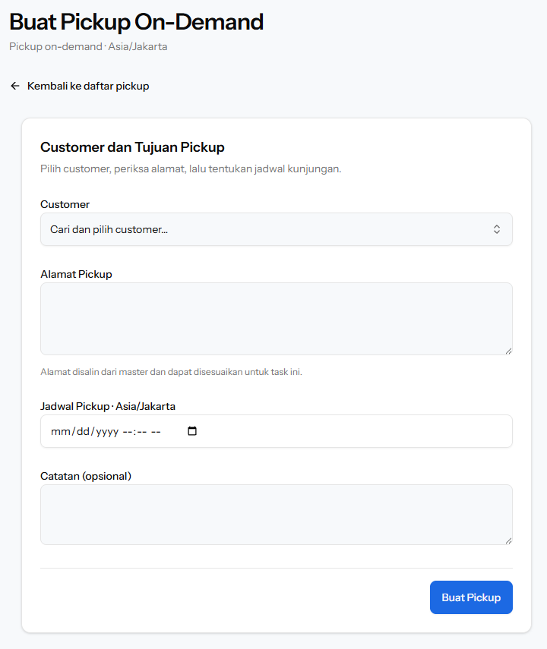
Web management untuk koordinasi cabang
CS dan Admin menyiapkan pekerjaan serta memantau tindak lanjut
01
Pembuatan tugas
Pilih pelanggan, alamat, dan waktu pickup. Jadwal reguler mendukung pekerjaan berulang.
02
Penugasan petugas
Assignment satu per satu atau massal untuk tugas yang memenuhi syarat.
03
Pemantauan pekerjaan
Cari dan filter tugas, buka detail, lalu telusuri bukti dan handover.
Tangkapan aktual web QA; formulir tanpa data pelanggan
Retail Operations Platform / Internal
06
Notes:
Screenshot formulir berasal dari pengujian layout web terdahulu; tidak menunjukkan UI baru bulk assignment atau master customer yang diperluas. Kedua kemampuan terbaru terkonfirmasi di kode, routes, tests dan catatan §21–22, tetapi manual browser UAT belum dilakukan. Bulk assignment memeriksa seluruh batch dan membatalkan transaksi jika ada konflik. Jangan menafsirkan fitur sebagai bulk reassignment.
Sumber internal (ditinjau 15 Oktober 2026):
- resources/js/components/create-pickup.tsx
- resources/js/components/bulk-pickup-assignment.tsx
- resources/js/components/pickup-operational-list.tsx
- routes/web.php
- docs/mobile/IMPLEMENTATION_PLAN.md §21–22
- storage/app/ui-qa-fluid-operations-create-1920.png

Slide 7
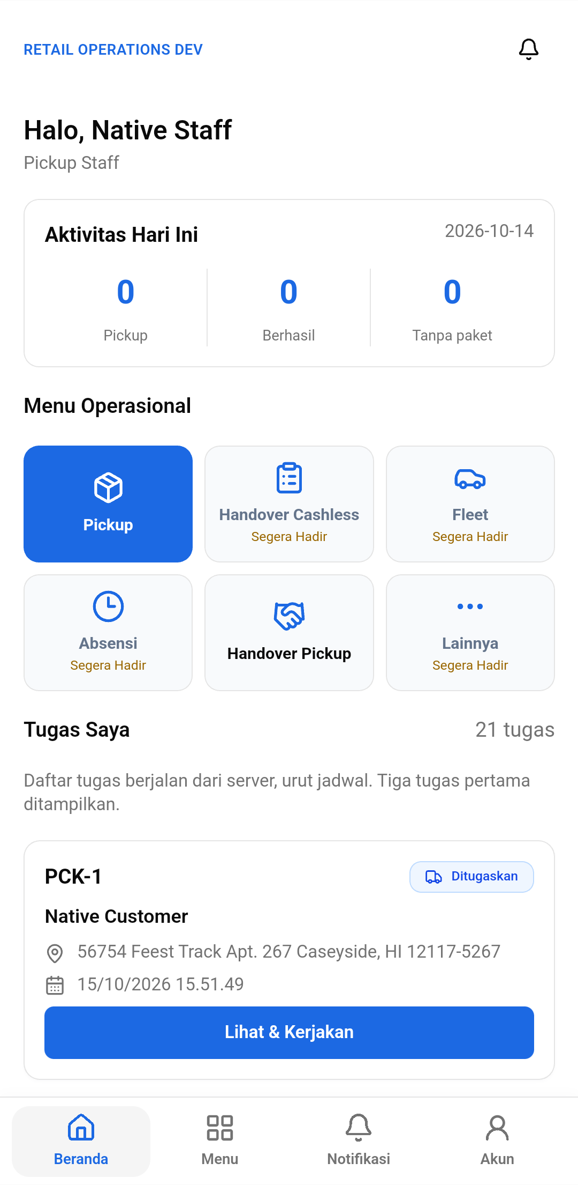
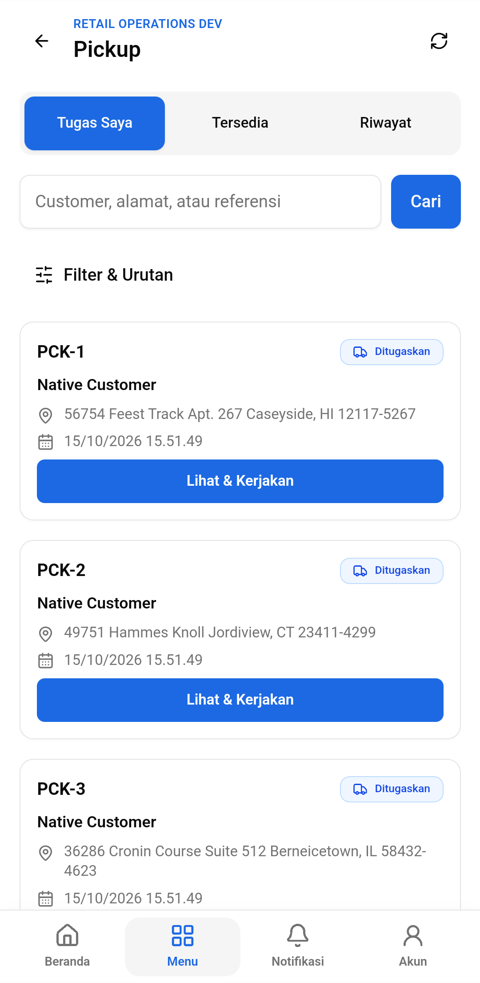
Android sebagai ruang kerja petugas
Aplikasi React + Capacitor yang terhubung ke backend operasional yang sama
Pekerjaan harian
dalam satu aplikasi
Beranda memberi akses ke tugas.
Tugas Saya, Tersedia, dan Riwayat
membantu petugas menemukan pekerjaan.
Notifikasi assignment melalui FCM tersedia.
Pengiriman nyata pada APK terbaru
masih perlu UAT perangkat.
Tangkapan APK pengujian; data sintetis. Menu “Segera Hadir” adalah rencana.
Retail Operations Platform / Internal
07
Notes:
Screenshot asli native fixture APK, walaupun nama berkas memakai kata mockup. Implementation Plan §16 secara eksplisit mengidentifikasinya sebagai actual native screenshots. Menu Cashless, Fleet, Absensi dan Lainnya pada gambar belum menjadi modul operasional. Notifikasi mobile bukan persisted server inbox. FCM assignment, registrasi perangkat, worker, guard penerima dan deep link tersedia, tetapi mocked transport/synthetic taps tidak membuktikan delivery nyata pada APK terbaru.
Sumber internal (ditinjau 15 Oktober 2026):
- storage/mobile-mockup-home.png
- storage/mobile-mockup-tasks.png
- docs/mobile/IMPLEMENTATION_PLAN.md §16,19,23
- resources/mobile/src/app.tsx
- resources/mobile/src/push.ts
- app/Jobs/SendPickupAssignmentPush.php

Slide 8
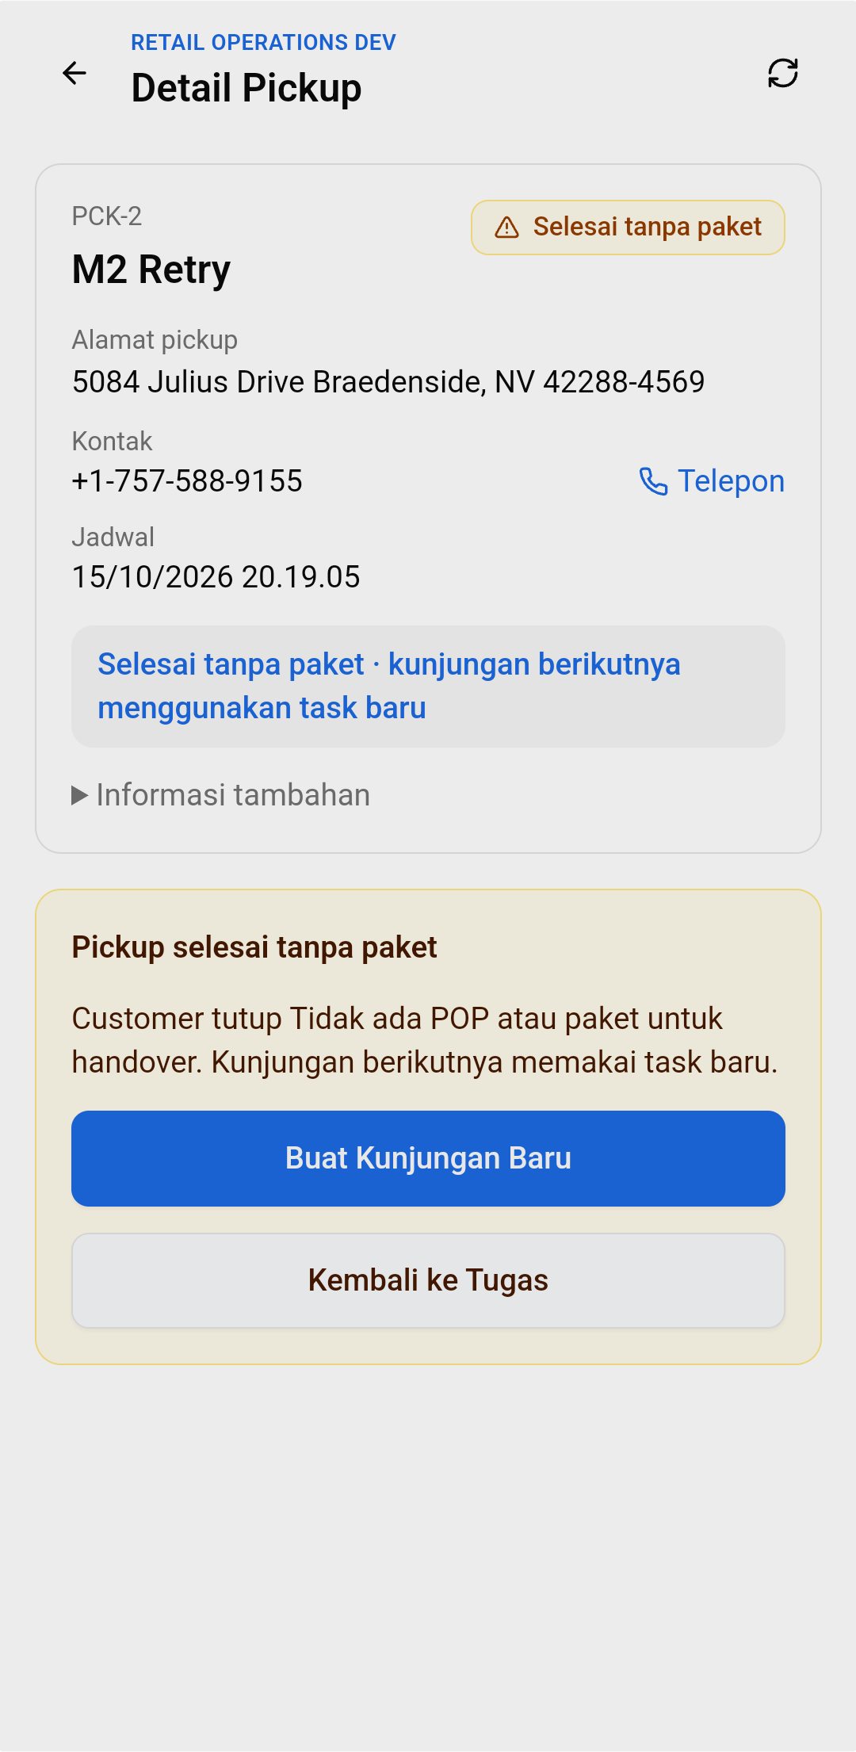
Eksekusi pickup dengan langkah terpandu
Petugas melihat tindakan yang relevan dengan status dan kepemilikan tugas
01
Mulai kunjungan
Buka detail pelanggan dan konfirmasikan pekerjaan.
02
Catat hasil kunjungan
Paket diterima: lanjutkan ke Proof of Pickup.
03
Tanpa paket
Alasan wajib. Tugas selesai tanpa POP dan keluar dari daftar aktif.
Tangkapan aktual emulator; data sintetis
Retail Operations Platform / Internal
08
Notes:
NO_PACKAGES terminal telah diterapkan pada web dan mobile sesuai persetujuan owner 14 Oktober 2026. Kunjungan berikutnya membuat task baru yang merujuk task asal, dengan customer sama dan jadwal setelah task asal. Staff tidak memperoleh hak cancel. Untuk COLLECTED, task tetap ASSIGNED sampai POP difinalisasi. Takeover hanya untuk task yang memenuhi syarat sebelum eksekusi mulai.
Sumber internal (ditinjau 15 Oktober 2026):
- app/Actions/Pickup/RecordPickupVisit.php
- app/Actions/Pickup/CreatePickupTask.php
- resources/mobile/src/execution-panel.tsx
- resources/mobile/src/manual-pickup.tsx
- docs/mobile/IMPLEMENTATION_PLAN.md §17
- storage/mobile-no-packages-complete.png

Slide 9
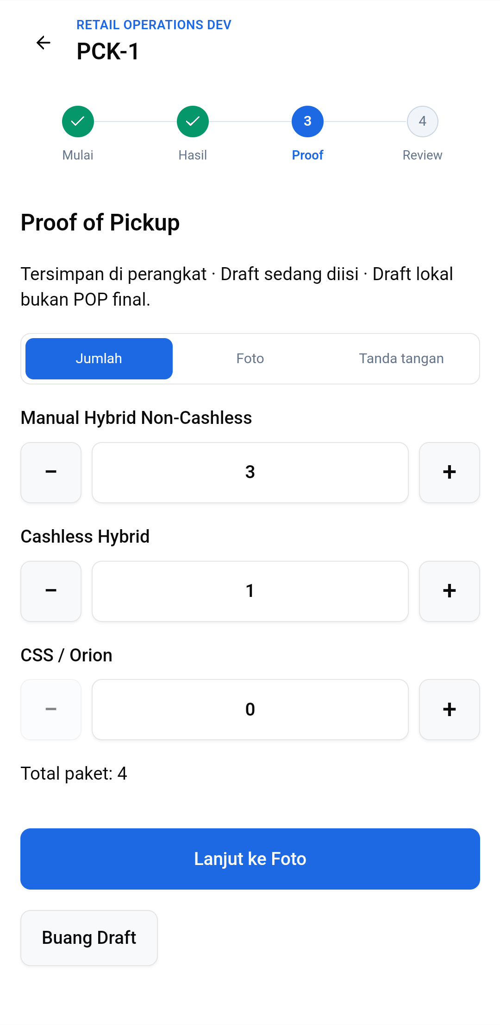
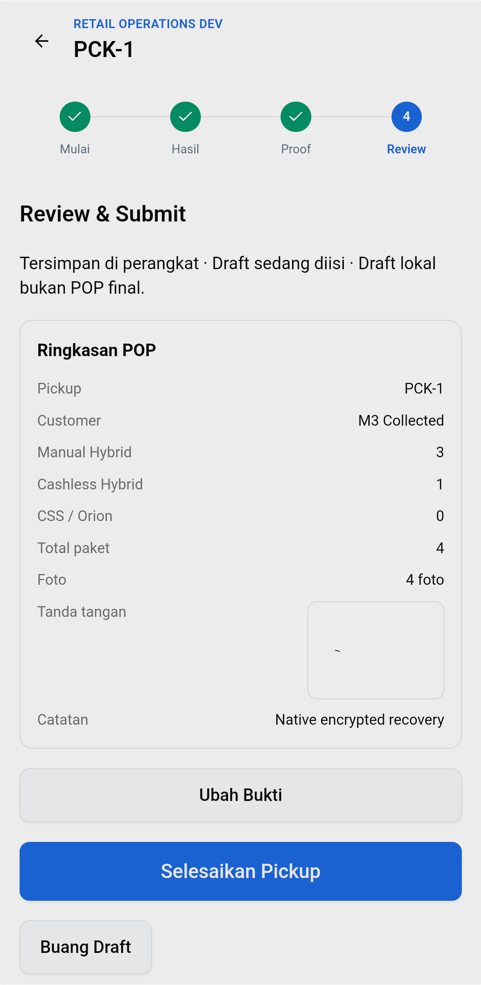
Proof of Pickup: jumlah dan bukti penjemputan
Finalisasi menyimpan hasil pickup yang dapat ditelusuri
Tiga kategori jumlah
Manual Hybrid Non-Cashless
Cashless Hybrid
CSS / Orion
Tanda tangan wajib
Foto opsional, maksimal empat
Petugas meninjau ringkasan sebelum finalisasi.
Draft lokal memerlukan internet untuk dikirim.
Tangkapan aktual emulator; seluruh jumlah merupakan data uji
Retail Operations Platform / Internal
09
Notes:
FinalizePickupRequest memerlukan jumlah integer non-negatif dengan total positif dan signature PNG berisi ink. Foto opsional maksimal 4, 5 MiB per foto; signature maksimal 1 MiB. Screenshot bukan bukti operasional customer nyata. Label Cashless Hybrid pada POP hanya kategori jumlah dan bukan integrasi HO JNE Hybrid. Draft terenkripsi akun/lingkungan tersimpan lokal; tidak ada transaksi bisnis offline atau auto-submit. POP final tidak otomatis berarti receipt terkirim. Pencatatan receipt dan provider delivery harus dilihat terpisah.
Sumber internal (ditinjau 15 Oktober 2026):
- app/Http/Requests/FinalizePickupRequest.php
- app/Actions/Pickup/FinalizePickup.php
- resources/mobile/src/proof-panel.tsx
- docs/PRD_MOBILE_V1.md MOB-06, MOB-09
- storage/mobile-mockup-pop-quantities.png
- storage/mobile-mockup-pop-review.png

Slide 10
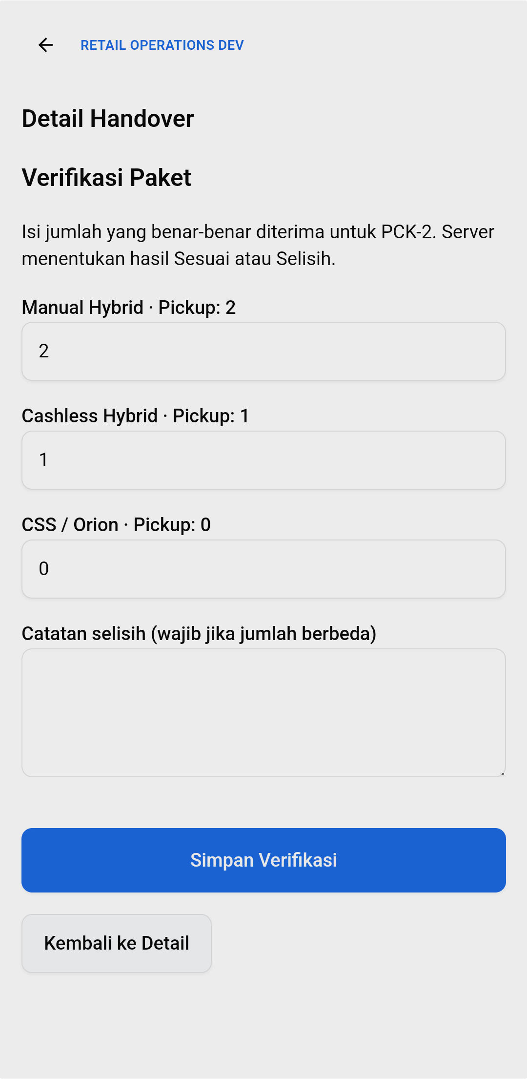
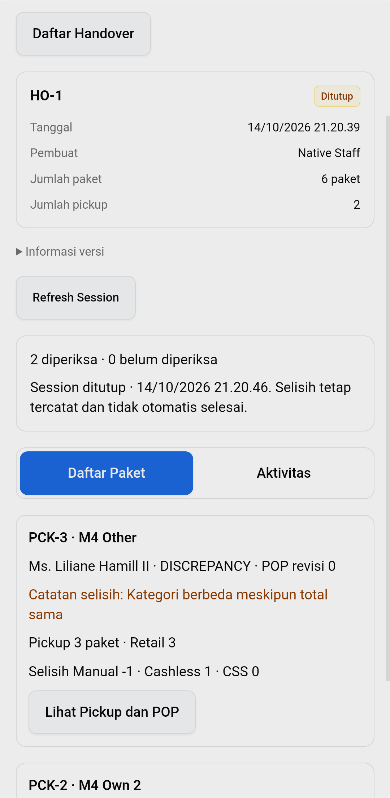
Handover menghubungkan lapangan dan retail
Jumlah pickup menjadi acuan pemeriksaan paket yang benar-benar diterima
Sesi DRAFT
pilih pickup eligible
Verifikasi tiga kategori
catat selisih bila ada
Sesi CLOSED
setelah semua item diperiksa
Sesi ditutup tetap dapat memiliki selisih terbuka.
Tangkapan aktual emulator; sesi dan pelanggan sintetis
Retail Operations Platform / Internal
10
Notes:
Alur bisnis menghubungkan penyerahan Pickup Staff dan penerimaan Retail. Hak verifikasi/close backend tidak Retail-only: canExecutePickup() juga mencakup Pickup Staff dan Admin. Perluasan verify/close mobile telah disetujui owner dan tersedia pada API/UI, sesuai §19. Perubahan anggota hanya DRAFT, seluruh item harus diperiksa, perubahan POP yang memerlukan review menghalangi close, selisih memerlukan catatan. CLOSED tidak menyelesaikan discrepancy. Koreksi/reopen adalah batas kewenangan tersendiri, bukan fitur mobile.
Sumber internal (ditinjau 15 Oktober 2026):
- routes/api.php
- app/Actions/Handover/VerifyItem.php
- app/Actions/Handover/CloseSession.php
- resources/mobile/src/handover-panel.tsx
- docs/mobile/IMPLEMENTATION_PLAN.md §19
- storage/mobile-handover-verification.png
- storage/mobile-handover-closed.png

Slide 11
Visibilitas operasional dan jejak aktivitas
Data tugas terhubung dengan petugas, bukti pickup, dan hasil penerimaan
Referensi tugas
Petugas & waktu
POP final
Handover
Hasil verifikasi
Pemantauan harian
Audit dan pemeriksaan
Dashboard ringkasan, daftar tugas, pencarian,
filter status, dan pekerjaan yang perlu tindakan.
Riwayat perubahan membantu menelusuri
siapa melakukan apa, kapan, dan pada tugas mana.
Monitoring tersedia saat ini. Analitik kinerja dan pelaporan lanjutan masih direncanakan.
Retail Operations Platform / Internal
11
Notes:
OperationalDashboardController menyediakan ringkasan dan tren tujuh hari dari status saat ini per tanggal jadwal, bukan snapshot historis kinerja. Tidak menyebutnya BI atau performance analytics lengkap. Events pada task dan handover menyimpan actor/action/version/timestamp. Private evidence diotorisasi. Snapshot customer pada task dan POP mendukung keterlacakan ketika master customer berubah. Tidak ada GPS live tracking atau optimasi rute dalam mobile V1.
Sumber internal (ditinjau 15 Oktober 2026):
- app/Http/Controllers/OperationalDashboardController.php
- app/Actions/Pickup/RecordPickupVisit.php
- app/Actions/Pickup/FinalizePickup.php
- app/Actions/Handover/VerifyItem.php
- resources/js/pages/discrepancies.tsx
- docs/PRD_MOBILE_V1.md §2.2

Slide 12
Arsitektur sistem yang terintegrasi
Komponen operasional saat ini dan batas integrasi mendatang
Retail Web
React + Inertia
Staff Android
React + Capacitor
Firebase Cloud Messaging
notifikasi assignment
Tersedia; delivery nyata APK terbaru belum UAT
Laravel Backend
aturan bisnis dan hak akses
Database + modul bisnis
pickup, POP, handover, audit
Rencana integrasi
JNE Hybrid / ERP / kanal pelanggan
Retail Operations Platform / Internal
12
Notes:
Diagram konseptual arsitektur yang disederhanakan untuk manajemen. Diagram bukan urutan transaksi literal database-ke-service. Laravel 13.35.0 dan Inertia PHP 3.5.1 dikonfirmasi melalui composer show --direct. React dan Capacitor tersedia di package.json, mobile bootstrap, Android project. FCM transport/worker/registration terimplementasi, delivery nyata pada build terbaru belum diverifikasi. Laravel mengirim notifikasi melalui antrean lalu FCM ke Android; connector menyederhanakan routing. Integrasi Hybrid/ERP/Customer Portal belum production. Tidak mengekspos URL internal, credential, DB connection, token atau Firebase project identifier.
Sumber internal (ditinjau 15 Oktober 2026):
- composer show --direct, 15 Oktober 2026
- package.json
- routes/api.php
- resources/mobile/src/main.tsx
- app/Jobs/SendPickupAssignmentPush.php
- docs/mobile/TECHNICAL_DESIGN.md
- docs/mobile/IMPLEMENTATION_PLAN.md §23
- Roadmap dari brief pengguna

Slide 13
Status implementasi dan kesiapan operasional
Verifikasi teknis tidak menggantikan UAT dan persetujuan rilis
Kategori | Area | Batas bukti saat ini
Terverifikasi teknis | Alur pickup, POP, handover Android | Kode, uji otomatis, dan skenario emulator tercatat
Implementasi tersedia | Customer web, assignment massal, tes push Admin | Uji otomatis tercatat. UAT browser aktual belum selesai
Implementasi tersedia | FCM assignment dan tes notifikasi | Transport diuji dengan mock. Delivery nyata belum UAT
Rencana / konsep | Analitik, cashless HO, AWB, portal, fleet | Belum menjadi integrasi produksi
BELUM SIAP PILOT
UAT perangkat fisik, signing, HTTPS, distribusi,
dan penanggung jawab dukungan masih terbuka.
Aturan terbaru menggantikan baseline lama: Tanpa Paket menutup tugas; mobile mendukung verifikasi dan penutupan.
Retail Operations Platform / Internal
13
Notes:
Klasifikasi terverifikasi teknis berarti implementasi terkonfirmasi dari inspeksi kode dan bukti pengujian yang sudah tercatat di repository. Tidak ada suite dijalankan ulang pada tugas presentasi ini karena tidak menjalankan migrasi atau transaksi bisnis. Latest §23 mencatat full Laravel 299 PASS/5 SKIP, mobile client44 PASS dan assembleDebug sukses. Angka ini tidak ditampilkan sebagai hasil audit baru. APK latest tercatat1.0.9/code10, masih development. Native emulator evidence sebelumnya tidak otomatis menjadi bukti physical-device atau real FCM delivery pada build latest. Baseline Technical Design §1–2/§2.1 masih menyebut Sanctum/native belum ada, NO_PACKAGES tetap assigned/retry dan mobile tidak verify/close; composer/routes/code dan addendum §17/§19 menunjukkan kondisi terbaru. PRD MOB-08 juga memuat frasa close tidak memerlukan review POP, sedangkan CloseSession memblokir needsReview(); kode menjadi sumber perilaku. Logo JNE kini ada di resources/mobile/src/jne-logo.svg meski §16 menyatakan tidak tersedia. Provenance otorisasi logo tidak dikonfirmasi, maka tidak dipakai terpisah. Fitur roadmap tetap konsep. M5 dan pilot/release gates terbuka.
Sumber internal (ditinjau 15 Oktober 2026):
- docs/mobile/IMPLEMENTATION_PLAN.md §17–23
- docs/mobile/TECHNICAL_DESIGN.md §1–2, §16, §18
- docs/PRD_MOBILE_V1.md MOB-08
- app/Actions/Handover/CloseSession.php
- routes/api.php
- resources/mobile/src/handover-panel.tsx
- composer show --direct

Slide 14
Manfaat bisnis yang diharapkan
Hipotesis manfaat yang perlu dibuktikan melalui UAT dan pilot
01
Koordinasi tugas lebih jelas
Penanggung jawab, jadwal, dan status berada pada satu alur.
02
Pencatatan lapangan lebih konsisten
Petugas mengikuti langkah dan validasi yang sama.
03
Pemeriksaan serah terima lebih terarah
Jumlah per kategori dan catatan selisih menjadi acuan.
04
Evaluasi operasional lebih mudah
Data tugas, bukti, dan penerimaan tersedia untuk ditelusuri.
Retail Operations Platform / Internal
14
Notes:
Semua manfaat pada slide merupakan expected improvements, bukan measured outcomes. Tidak ada persentase peningkatan produktivitas, penghematan, adopsi atau SLA. Dampak perlu diukur dengan baseline proses dan hasil pilot yang disepakati. Kemampuan validasi, tugas, audit dan verifikasi mendukung hipotesis manfaat, tetapi tidak membuktikan besaran dampaknya.
Sumber internal (ditinjau 15 Oktober 2026):
- docs/PRD_MOBILE_V1.md §1.2–1.3
- routes/web.php
- resources/mobile/src/execution-panel.tsx
- app/Actions/Handover/VerifyItem.php
- Brief pengguna §6

Slide 15
Roadmap pengembangan platform
Rencana pengembangan. Urutan dan jadwal menunggu prioritas serta validasi kebutuhan.
Arah pengembangan | Fokus nilai operasional
Pickup Reporting & Performance Analytics | Laporan dan evaluasi kinerja berbasis data pickup
Cashless Handover via JNE Hybrid | Konsep / PoC validasi AWB dan proses HO berotorisasi
Shipment / AWB Monitoring | Pemantauan kiriman setelah pickup
Customer Portal | Akses pelanggan ke informasi dan layanan yang disepakati
Fleet / Vehicle Usage + ERP | Keterkaitan penggunaan kendaraan dan sistem ERP
Modul retail lainnya dapat menyusul setelah kebutuhan dan kelayakan disepakati.
Retail Operations Platform / Internal
15
Notes:
Roadmap berasal dari brief pengguna dan batas out-of-scope Mobile V1, bukan backlog dengan tanggal komitmen. Monitoring operasional/dashboard sudah ada; reporting/performance analytics adalah perluasan. Kategori jumlah Cashless Hybrid yang sudah ada di POP tidak berarti integrasi cashless handover sudah selesai. Tidak ada klaim AWB scanning, customer portal, fleet integration atau Hybrid API produksi tersedia. Absensi terlihat sebagai placeholder app shell tetapi tidak diprioritaskan sebagai komitmen roadmap.
Sumber internal (ditinjau 15 Oktober 2026):
- Brief pengguna §7
- docs/PRD_MOBILE_V1.md §2.2
- resources/mobile/src/app.tsx daftar modul
- docs/mobile/IMPLEMENTATION_PLAN.md §16

Slide 16
Konsep cashless handover melalui JNE Hybrid
KONSEP / PoC. Belum merupakan integrasi produksi.
Satu pickup = satu cashless HO
Petugas scan
AWB satu per satu
Validasi
JNE Hybrid
Hasil validasi
tampil ke petugas
Integrasi / bot sisi kantor yang berotorisasi
memproses HO sesuai akses dan prosedur resmi
Kelayakan, akses resmi, penanganan respons, dan kontrol operasional perlu dibuktikan melalui PoC.
Retail Operations Platform / Internal
16
Notes:
Konsep secara eksplisit diminta pengguna. Satu pickup berkaitan dengan satu cashless handover, staff scan AWB individual, respons validasi Hybrid tampil di aplikasi, authorized office-side integration/bot dapat memproses HO. Belum ada production integration, AWB scanning atau validasi Hybrid yang terverifikasi dalam repository. Ketersediaan API, akses bot, izin, kontrak layanan, sistem record dan detail exception handling belum dikonfirmasi. Diagram tidak menjanjikan akses bypass atau otomatisasi tanpa otorisasi. Seluruh node dan label editable.
Sumber internal (ditinjau 15 Oktober 2026):
- Brief pengguna §7
- docs/PRD_MOBILE_V1.md §2.2

Slide 17
Langkah berikutnya menuju pilot terkontrol
Usulan tahapan keputusan. Pilot dimulai setelah gate kesiapan disetujui.
01
UAT operasional pada perangkat nyata
Uji alur normal, tanpa paket, konflik tugas, jaringan putus, draft, handover, dan FCM.
02
Kesiapan rilis dan dukungan
Tetapkan perangkat, HTTPS, signing, distribusi pembaruan, rollback, dan pemilik dukungan.
03
Pilot terbatas setelah persetujuan
Sepakati cabang, pengguna, durasi, baseline, serta kriteria keberhasilan.
Evaluasi hasil pilot menjadi dasar perbaikan dan prioritas roadmap.
Retail Operations Platform / Internal
17
Notes:
Usulan next steps mengikuti remaining gates, bukan approval untuk melakukan pilot saat ini. UAT-01 sampai UAT-12 mencakup login, takeover success/conflict, POP, NO_PACKAGES, restart, timeout, ownership lost, handover, unauthorized, receipt status dan web/mobile consistency. Tambahkan manual customer/bulk/Admin push UAT terbaru, real FCM foreground/background/cold tap dan signed upgrade/physical fleet. Kriteria keberhasilan dan baseline proses perlu kesepakatan bisnis; tidak menetapkan target numerik tanpa evidence.
Sumber internal (ditinjau 15 Oktober 2026):
- docs/PRD_MOBILE_V1.md §12–13 dan UAT-01–12
- docs/mobile/IMPLEMENTATION_PLAN.md §19–23

Slide 18
Fondasi pickup untuk operasi retail yang terhubung
Pickup Management telah tersedia.
Validasi operasional menjadi
langkah keputusan berikutnya.
Fokus diskusi
Cakupan UAT dan calon pilot
Penanggung jawab operasional serta dukungan
Prioritas pengembangan setelah evaluasi
Diskusi manajemen / Retail Operations Platform
18
Notes:
Penutup membedakan implementasi teknis dari kesiapan pilot. Meminta diskusi scope dan ownership, bukan menyatakan persetujuan pilot telah diperoleh. Narasi inti: satu alur dari penugasan, pekerjaan lapangan, bukti, handover dan visibilitas, kemudian perluasan terukur setelah UAT.
Sumber internal (ditinjau 15 Oktober 2026):
- docs/PRD_MOBILE_V1.md §1, §13
- docs/mobile/IMPLEMENTATION_PLAN.md §23

